Slide 1
PharmaGO APP
Conectando usuarios con farmacias independientes
Elias Esveile
Nicolas Gomez
Marcelo Zamora

Slide 2
Índice
01
Introducción
05
Metodología/Plan/Roles
09
Seguridad
Contexto
Mapa Tecnológico/Arquitectura
Modelo de negocios
02
06
10
Problematica
Competencias
Mockups
03
07
11
Solución
Riesgos
Conclusion
04
08
12

Slide 3
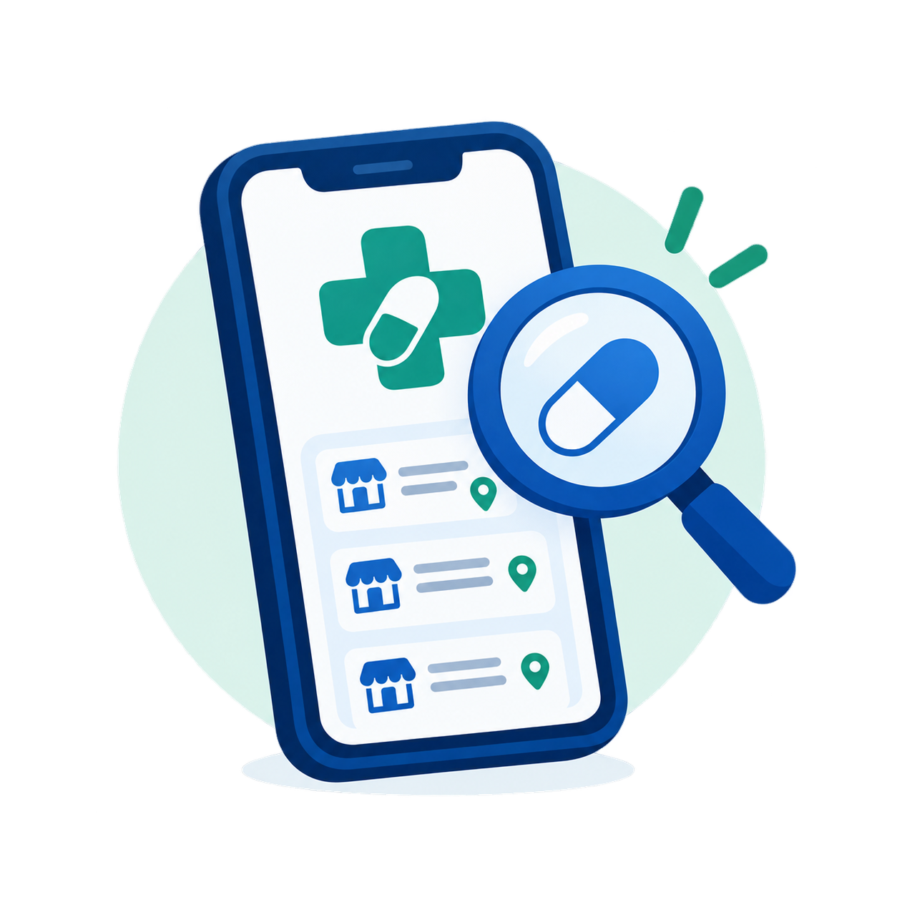
¿Que es PharmaGo?
PharmaGo es una app móvil que conecta usuarios con farmacias independientes de forma accesible y eficiente

Slide 4
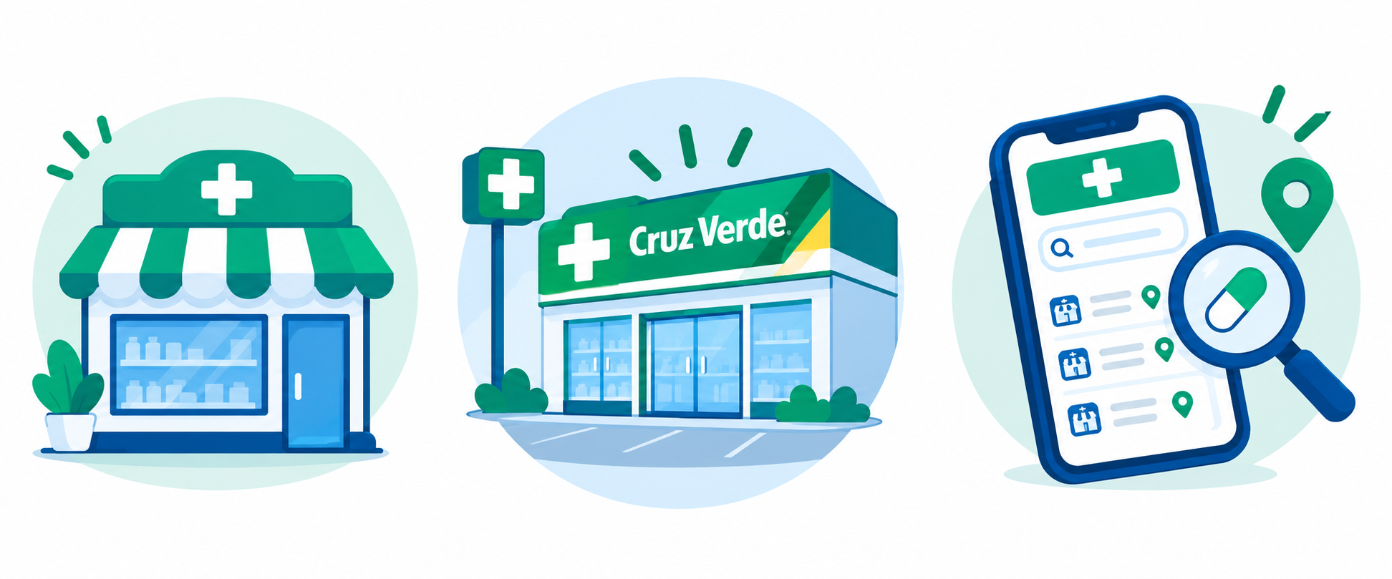
Contexto
En chile, los usuarios necesitan encontrar medicamentos de manera accesible, rapida y economica. Sin embargo, las farmacias independientes tienen menor visibilidad digital frente a las grandes cadenas, lo que dificulta conocer su disponibilidad de medicamentos y comparar alternativas cercanas
Dificultad para conocer Stock de las farmacias y comparar precios entre ellas
Las Farmacias independientes tienen menor presencia digital y visibilidad ante los usuarios
Utilizar la tecnología para conectar a los usuarios con farmacias independientes y facilitar la búsqueda de medicamentos
Asimetría de información

Slide 5



Problematica
En chile, los usuarios necesitan encontrar medicamentos de manera accesible, rapida y economica, sin embargo, las farmacias independientes tienen menor visibilidad digital frente a las grandes cadenas, lo que dificulta conocer su disponibilidad de medicamentos y comparar alternativas cercanas
Grandes Farmacias
Farmacias independientes sin visibilidad
Asimetría de Información
Las Grandes cadenas (Cruz Verde, Salcobrand, Farmacias ahumada) concentran la mayor parte de las ventas gracias a su visibilidad, lo que les permite tener precios más altos por sus costos de estructura y marketing
Las Farmacias independientes ofrecen los mismos medicamentos a menor precio, pero carecen de visibilidad digital: no tienen apps ni sistemas que permitan saber si tienen stock disponible
Esto genera una asimetría de información donde el usuario termina comprando en la farmacia más conocida, pagando mas, simplemente por no saber que una opción más barata está cerca

Slide 6




Solución
Mis medicamentos
Guarda los medicamentos que usa el usuario.
Recordatorios
Da aviso de cuándo se tiene que tomar cada medicamento.
PharmaGO es una app móvil que conecta usuarios con farmacias independientes de forma accesible y eficiente
Escaneo de recetas
Opción de pago para escanear recetas y buscar los medicamentos en las farmacias más cercanas de forma rápida y simple.

Slide 7
Metodología/Plan/Roles
Scrum · Equipo de 3 · Roles rotativos · 8 sprints semanales (el número de cada paso es la semana)
Configurar backend y proyecto
Proyecto en Supabase (Auth, Postgres, Storage) con PostGIS y app Expo con navegación y diseño base. Meta: login funcionando.
Tracker de tratamiento
CRUD de tratamientos con RLS, recordatorios locales de toma y una UI simple, pensada también para adultos mayores.
1
5
Modelar datos y cargar farmacias
Tablas pharmacies, medications y pharmacy_stock con RLS básico; carga de farmacias con geocoding y confirmación visual del pin.
Escáner de recetas con IA
Subida de foto a Storage, Edge Function con OpenAI Vision que extrae medicamentos y dosis, y pantalla de confirmación manual.
2
6
Farmacia más cercana
Ubicación del usuario con expo-location, RPC en PostGIS que ordena farmacias por distancia y pantalla de mapa + lista.
Historial y accesibilidad
Historial de búsquedas y recetas, más una pasada de accesibilidad: fuentes, contraste y flujos simplificados.
3
7
Buscar stock por medicamento
Búsqueda de medicamentos con stock por radio de distancia: disponibilidad, distancia y última actualización.
QA, seguridad y lanzamiento
Pruebas de seguridad (RLS), app informativa según Ley de Fármacos, testing en dispositivos reales y envío a App Store y Google Play.
4
8

Slide 8
Mapa Tecnológico/Arquitectura
Cómo se conectan la app y los servicios que utiliza
APP MÓVIL PHARMAGO
React Native + Expo | Android e iPhone
Zustand: estado temporal de la app
Sesión, consultas y datos
Mapa y farmacias cercanas
Foto de receta / resultado
SUPABASE
Autenticación + PostgreSQL
Datos, recetas y tratamientos
GEMINI (IA)
Recibe foto de receta
Devuelve medicamentos y dosis
MAPAS
Google Maps (predeterminado)
Mapbox (alternativa)
PostGIS: cálculo de distancias
EAS Build: genera la app instalable
Búsqueda: radio por defecto de 5 km
Pendiente de seguridad: mover la llamada a Gemini a una función de Supabase para proteger la clave API.

Slide 9
Competencias
Ciclo de Vida Completo de Software
Ingeniería de Requisitos y Gestión de Proyecto
Diseño de Arquitectura
Buenas prácticas de Seguridad de datos.
Integración con IA
Desarrollo de plataformas móviles y publicación en tiendas (App Store, Google Play)
Encontrar propuesta de valor y funcionalidades a través de un análisis de mercado, marco legal e iteración.
Modelamiento de Base de datos.
Validar flujos claves antes de escribir código.
Evaluación y gestión de riesgos.
Foco en calidad, seguridad y accesibilidad.

Slide 10
Riesgo
Mitigación
Para mitigar este riesgo se aplicará el principio de minimización de datos: no se almacenarán las imágenes de las recetas y se procesarán sólo para la lectura con IA. Los datos se cifrarán en tránsito y en reposo, el historial no se asociará a datos de identidad y se eliminará tras un plazo definido. Además, no se compartirá información de medicamentos con redes de anuncios, se solicitará consentimiento explícito al usuario y se le permitirá borrar su historial y cuenta.
Identificamos un nuevo riesgo relacionado con la seguridad y privacidad de los datos de los usuarios, ya que, a través de la información de los medicamentos que consume o ha consumido una persona, se podrían deducir posibles enfermedades o condiciones de salud que tiene o ha tenido. Por esta razón, es importante proteger estos datos, ya que son información sensible y confidencial.

Slide 11
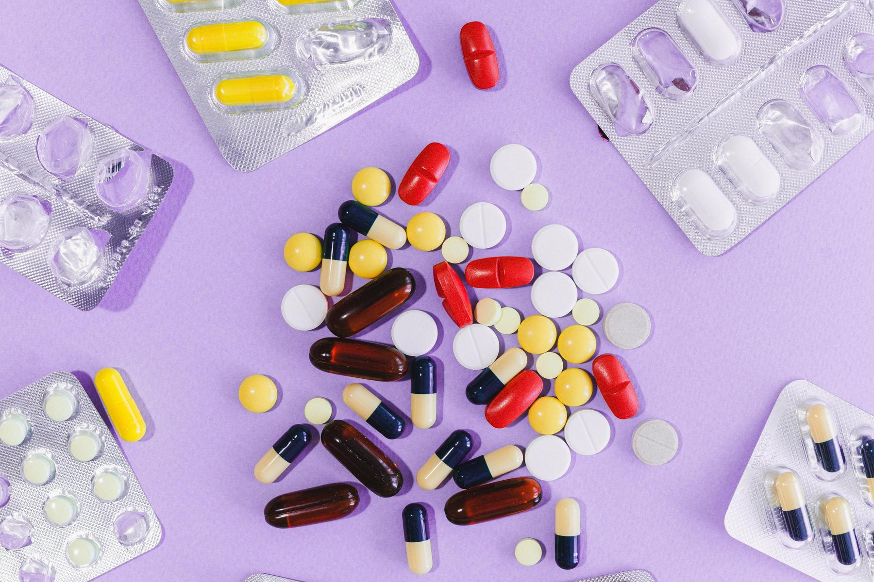
Seguridad
Datos sensibles que maneja la APP:
Recetas medicas (info paciente, doctor, centro médico)
Ubicación del usuario
Datos de las farmacias (stock, precios)
Se pide el consentimiento para cada uno de estas peticiones para el usuario y una Evaluación de Impacto obligatoria antes de lanzar.
Control de Acceso
Autenticación de usuarios mediante social logins o correo/contraseña.
Roles diferenciados: Usuario Comun /Farmacia registrada
Usos de servicios externos (IA, geocoding)
Minimizar los datos que se envían al servicio de IA
Manejo seguro de las API keys
Protección de los datos
Almacenamiento cifrado en la base de datos
La foto de nuestra receta no se almacena en nuestra BBDD.
Derecho ARCO (el usuario puede pedirnos ver, modificar o eliminar su datos, no solo borrar la cuenta.
Notificación de Brechas

Slide 12



Modelo de Negocios B2C Freemium
Para generar ingresos y mantener el funcionamiento de PharmaGO, se implementará un modelo de monetización mixto.
Publicidad
Funcionalidades premium
El usuario accede a todas las funciones de la app, incluida la cámara con IA, pero ve anuncios en todas las pestañas y el uso de la cámara se ve interrumpido por publicidad, lo que genera ingresos
Mediante un pago (suscripcion), el usuario elimina todos los anuncios de la app y puede usar la cámara con ia de forma fluida y sin interrupciones

Slide 13
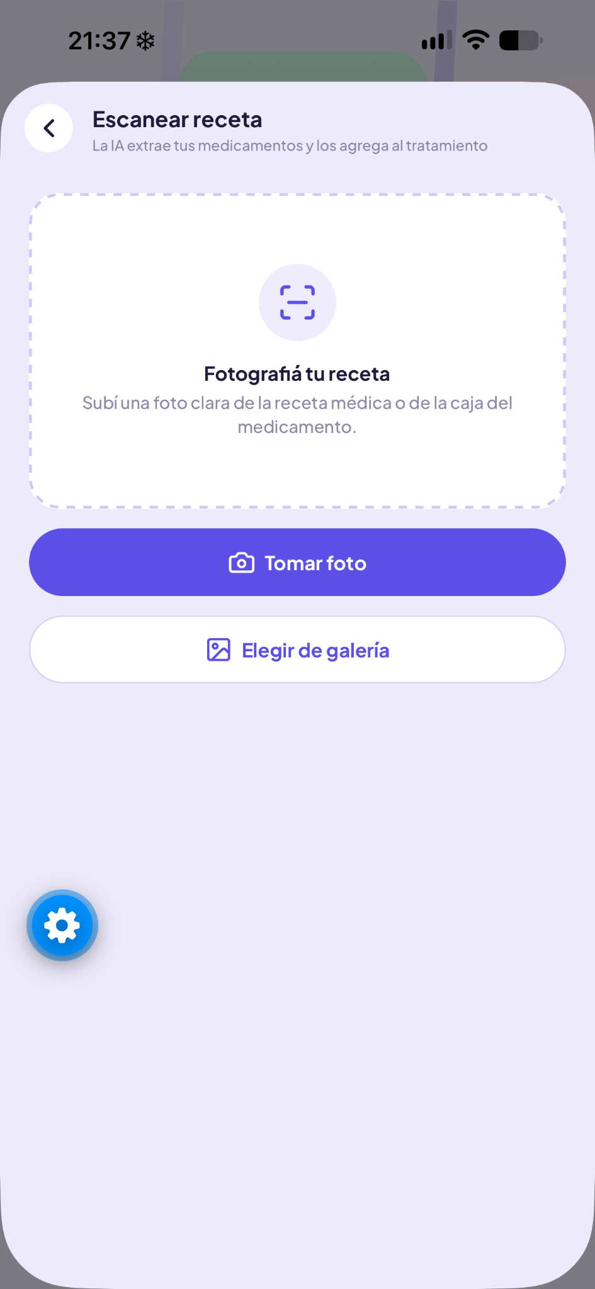
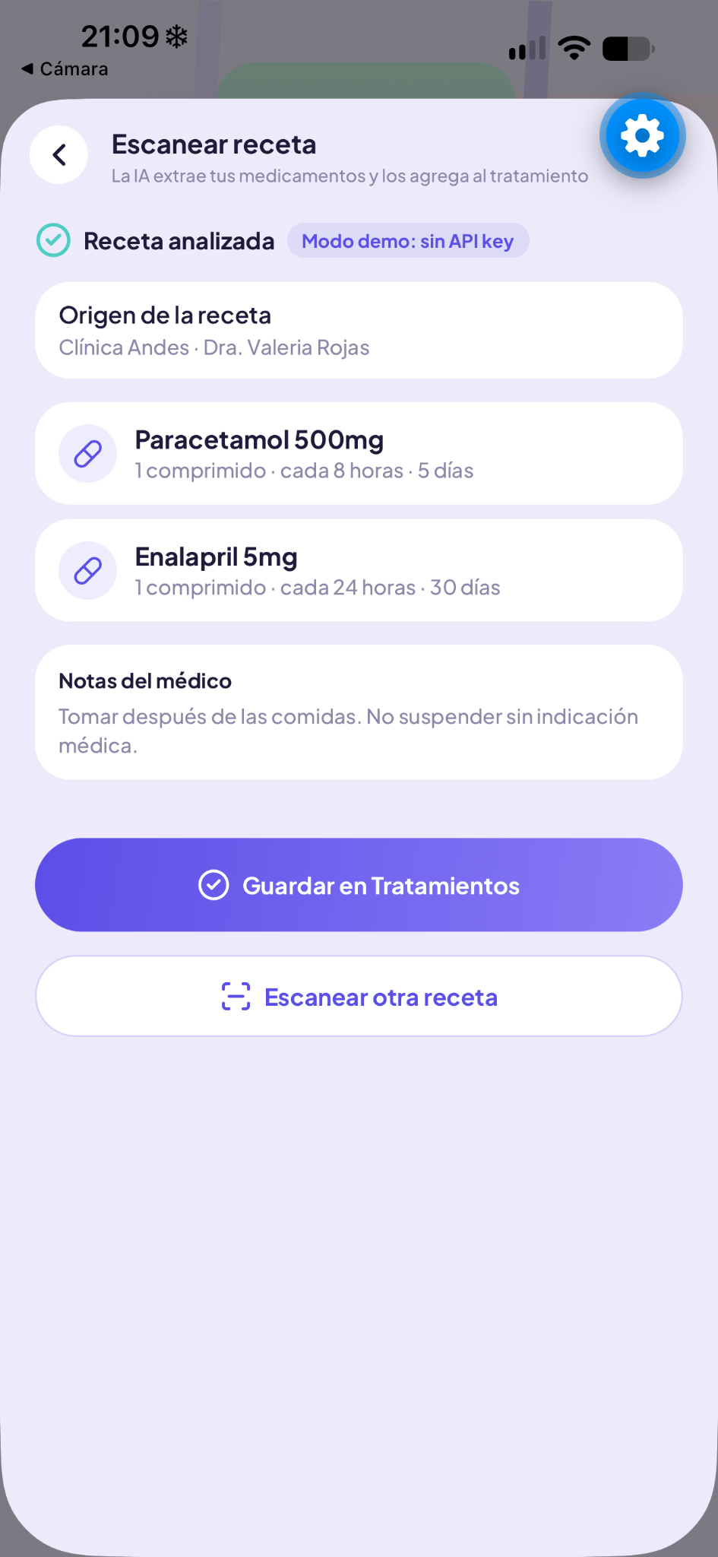
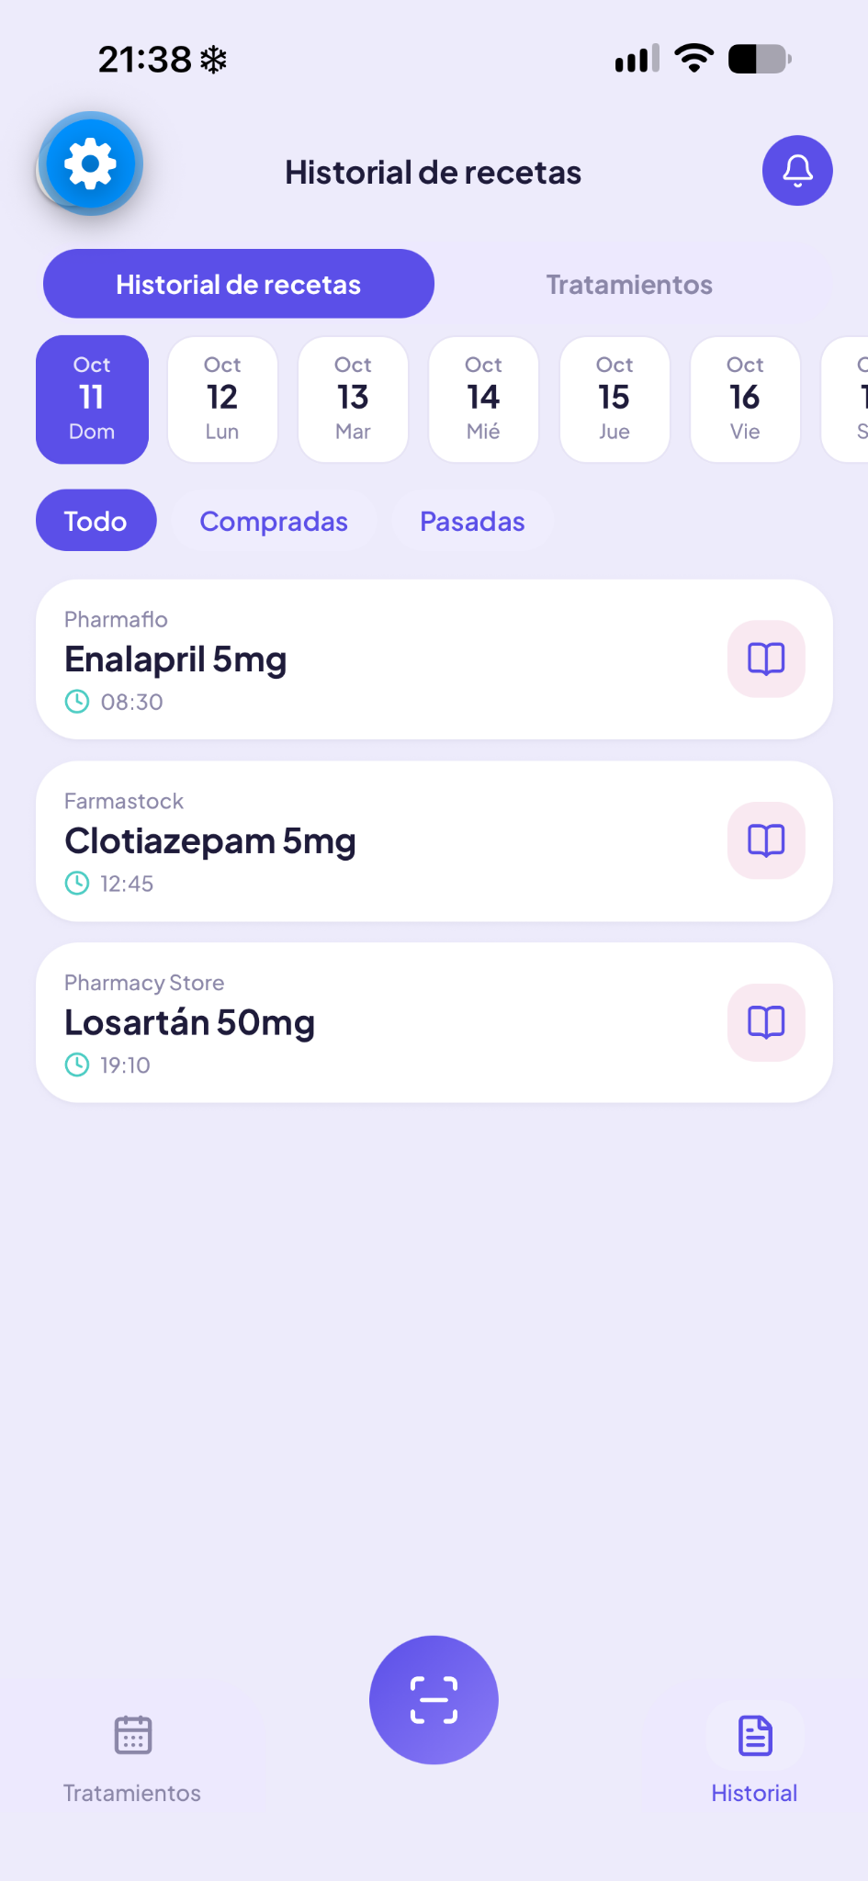

Slide 14
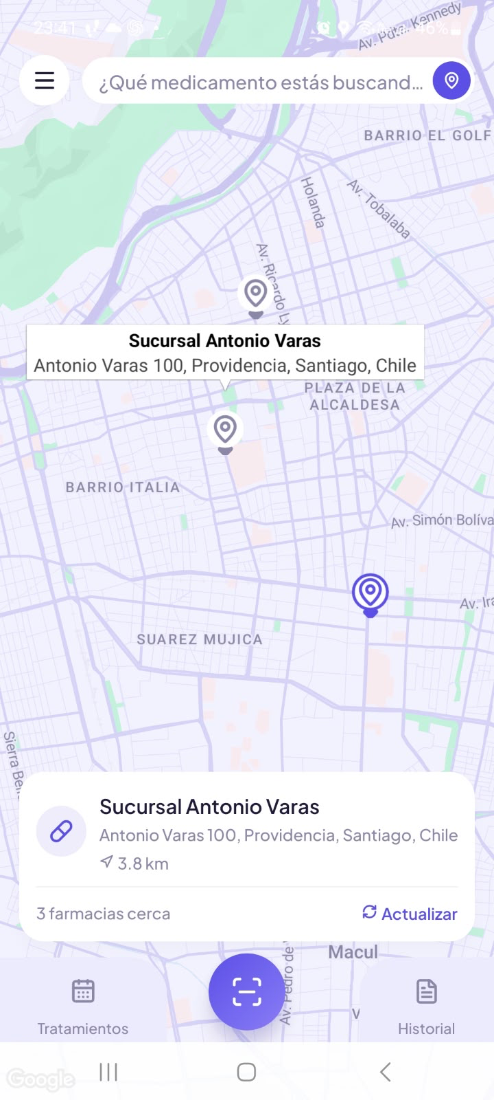
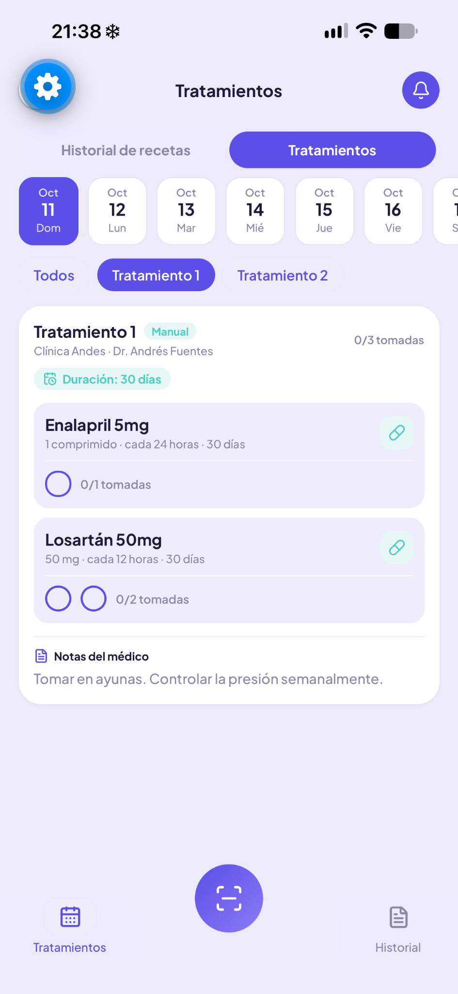

Slide 15
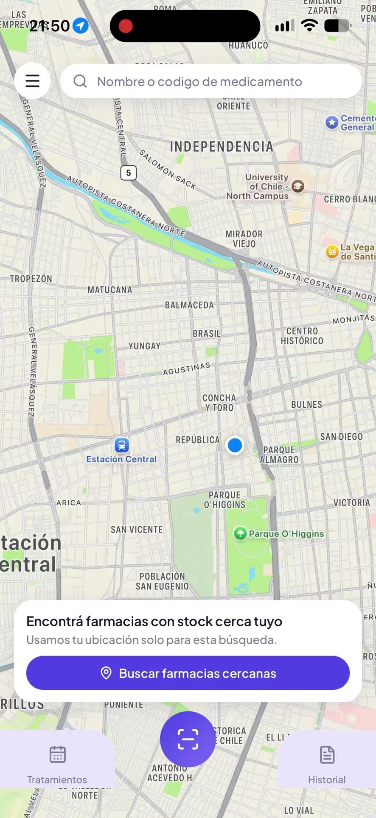

Slide 16
La ley considera los datos relativos a la salud y al perfil biológico como datos sensibles, y establece requisitos especiales para tratarlos.
EL USUARIO ESTÁ INFORMADO SOBRE:
Qué datos se procesan.
Para qué finalidad.
Durante cuánto tiempo.
Qué proveedores participan.
Si hay transferencias internacionales.
Cómo revocar el consentimiento.
EL USUARIO ES CAPAZ DE:
Ver mis datos.
Exportar mis datos.
Solicitar corrección.
Solicitar eliminación de cuenta.
Revocar consentimientos.
Solicitar oposición o bloqueo.
Ver el estado de una solicitud.
Contactar al responsable.

Slide 17
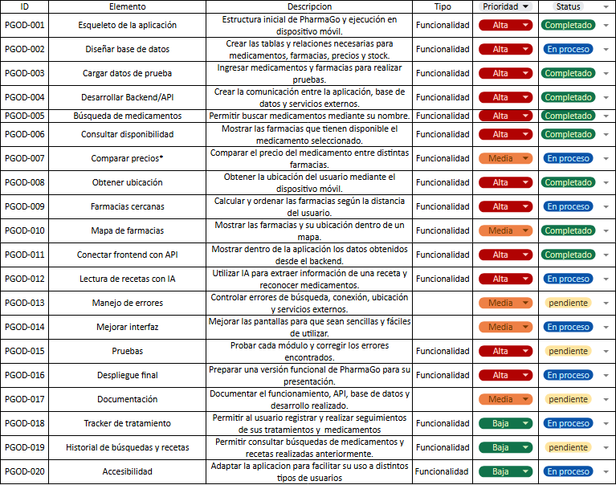
Avance actual

Slide 18
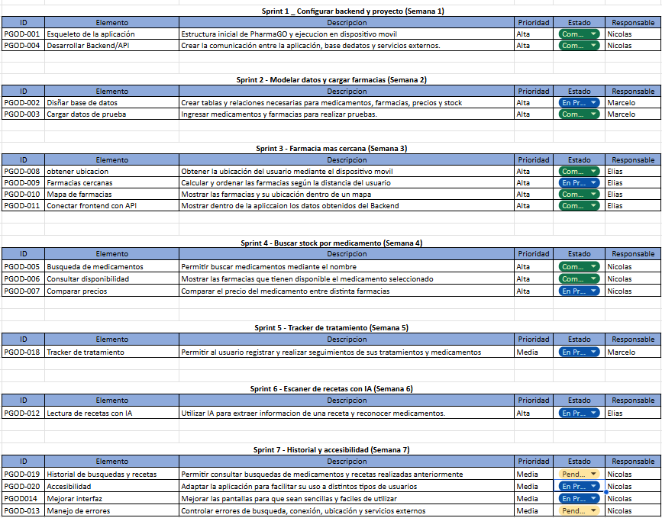
Sprint backlog

Slide 19

Conclusión

Slide 20
¡Gracias!
Elias Esveile · Nicolas Gomez · Marcelo Zamora

